Slide 1


IMI PRO 26.04 v.1.0
실무의 정확성을 기술로 완성하다
단순 검색을 넘어, 완벽한 해답을 제시하는 지능형 상담 어시스턴트 시스템

Slide 2









01. 프로젝트 배경 및 필요성
상담 리스크 방지
업무 생산성 극대화
품질 상향 평준화
방대한 매뉴얼 속 오안내로 인한 기업 신뢰도 하락 및 치명적인 사고를 사전에 완벽하게 차단합니다.
수동 검색의 한계를 뛰어넘어 필요한 정보를 즉시 찾아내는 지능형 검색 시스템을 구현합니다.
상담사 개인의 숙련도에 무관하게 항상 일관된 고품질 답변을 제공하는 표준화 업무 환경을 조성합니다.

Slide 3



02. 혁신적 패러다임 전환 (AS-IS vs TO-BE)
수동 검색의 한계와 리스크
지능형 시스템을 통한 해결
단순 키워드 매칭으로 인한 안내 지연
팩트 기반 매뉴얼 자동 정밀 매핑 적용
모드 구분 개념 부재로 인한 매니아/베이 별도 운영의 한계
색상 기반 듀얼 모드를 통한 완벽한 플랫폼 분리
시력 저하를 유발하는 고정된 UI 환경
컨디션에 맞춘 멀티 테마 (Dark/Green/White)
스케줄 확인을 위한 잦은 화면 전환 반복
지능형 시간 관리 및 교육 이력 통합 대시보드

Slide 4
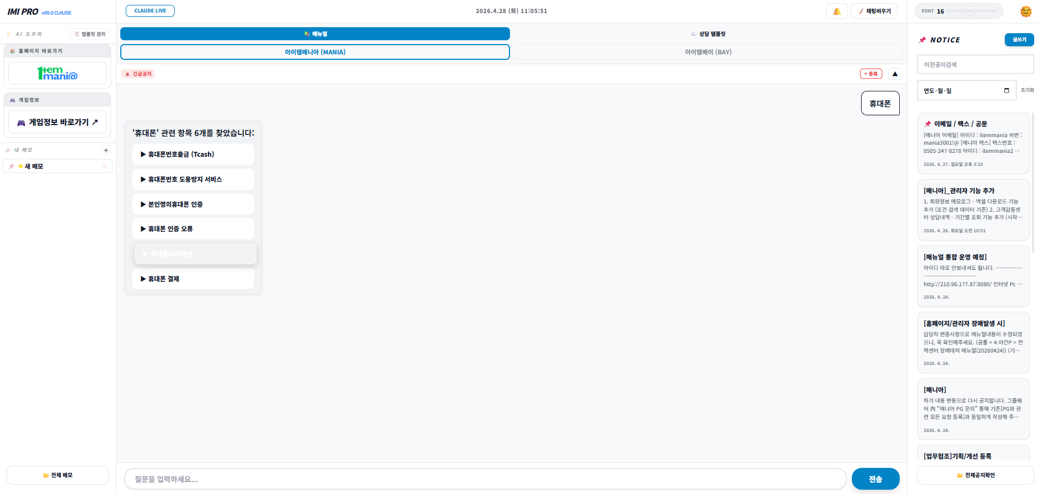
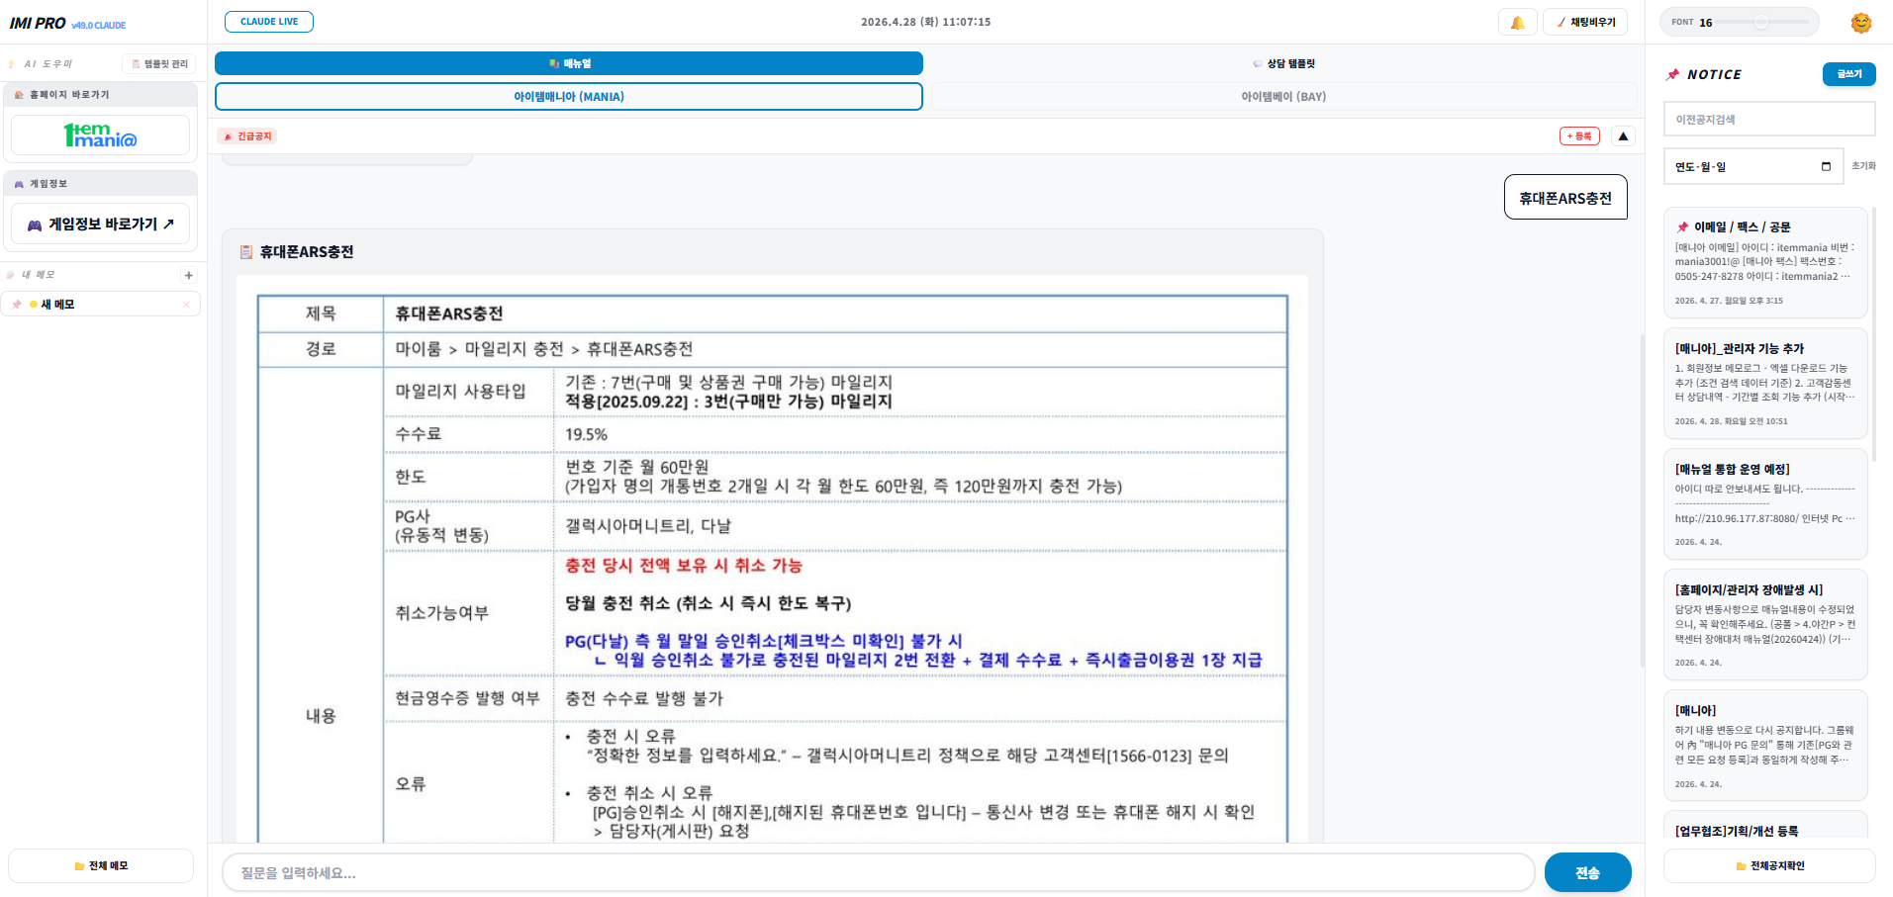

03. 기능 상세: 정확한 팩트 기반 검색
단 2초 만에 도달하는 가장 완벽한 정답
AI 정밀 타겟팅 질문의 의도를 정확히 파악하여 수천 페이지의 규정 중 가장 알맞은 위치를 실시간으로 찾아냅니다.
핵심 문장 자동 강조 방대한 텍스트 속에서 반드시 읽어야 할 필수 문구만 하이라이트 처리하여 상담사의 인지 속도를 극대화합니다.

Slide 5
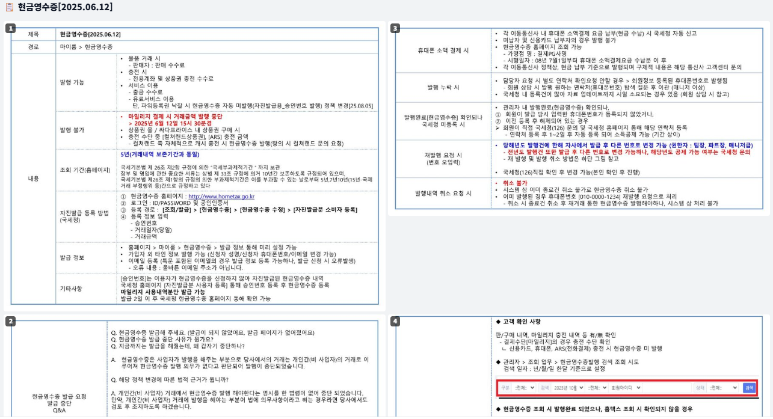
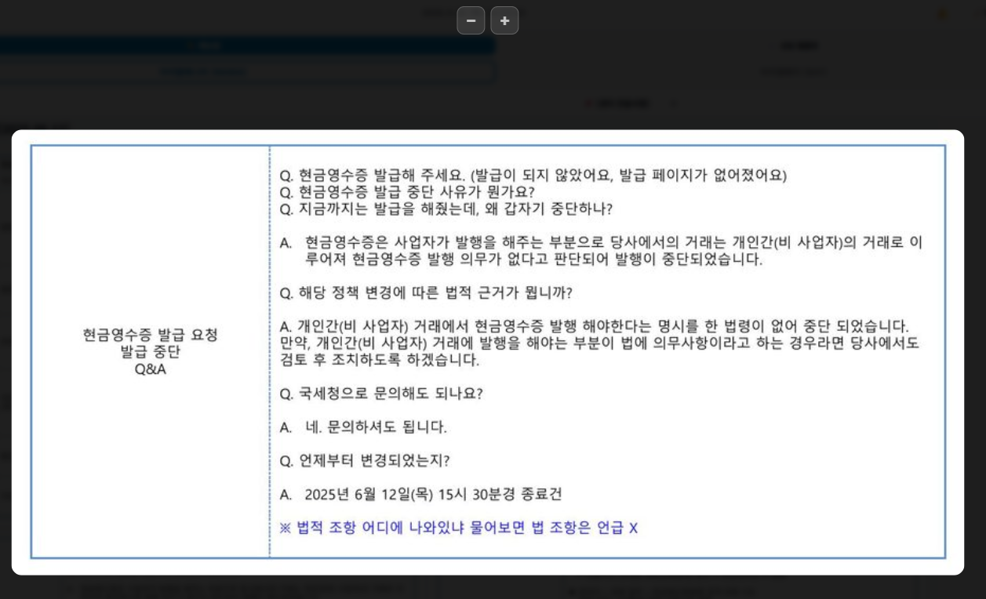
04. 기능 상세: 압도적 시인성
막힘없는 판독 환경, 스마트 뷰어
스마트 모달 줌 시스템
모달 팝업 내 상단 컨트롤러를 통해 미세한 텍스트 픽셀까지 자유롭게 확대/축소하여 눈의 피로를 최소화합니다.
다중 멀티뷰 시스템
여러 개의 매뉴얼을 동시에 활성화하여 비교 분석이 가능하며, 복잡한 업무 프로세스도 한눈에 파악할 수 있습니다.
지능형 페이지 네이션
여러 페이지로 구성된 매뉴얼도 끊김이나 지연 없이, 전체 규정을 마치 한 권의 책처럼 신속하게 열람할 수 있습니다.

Slide 6




05. 기능 상세: 착오 방지를 위한 듀얼 모드
실수를 디자인으로 원천 차단하다
명확한 한색 계열의 Blue 테마를 적용하여 현재 응대 중인 플랫폼이 '매니아' 채널임을 직관적으로 인지시킵니다.
강렬한 난색 계열의 Red 테마를 적용하여 플랫폼간 업무 착오 및 치명적인 오안내 가능성을 디자인적으로 차단합니다.
탭 전환 시 실시간 테마 컬러 변경
시각적 모드 동기화 시스템 작동

Slide 7
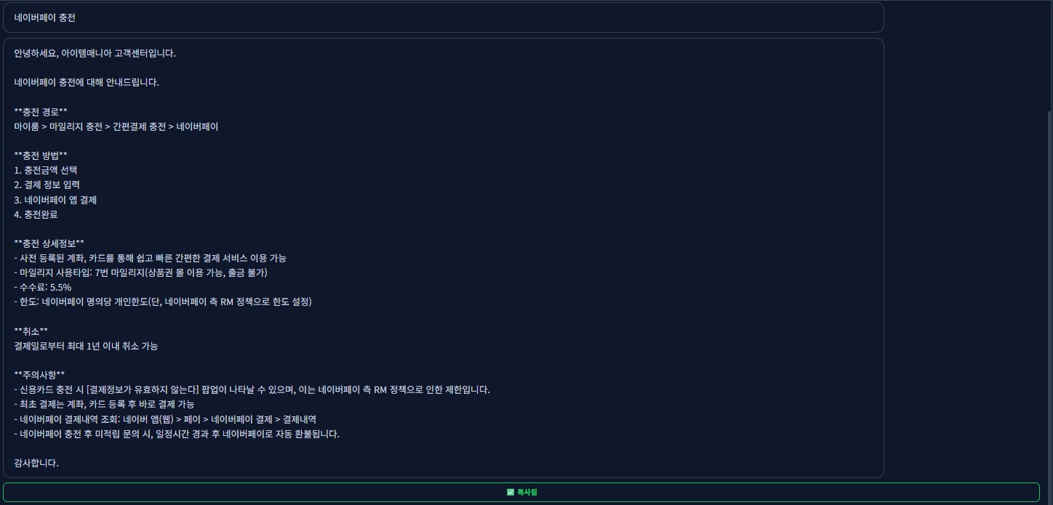
06. 기능 상세: 상담 템플릿 자동화
상담의 품질을 결정하는 절대적 가독성
실시간 가독성 구조화 단락 구분과 강조 기호가 자동 적용된 정제된 답변으로 고객에게 브랜드의 전문성을 각인시킵니다.
원클릭 복사 및 실시간 알림 '복사됨' 알림 시각화로 상담사에게 작업 확신을 주며, 휴먼 에러(오타)가 배제된 100% 표준 응대를 보장합니다.

Slide 8









07. 기능 상세: 통합 아카이브 및 스마트 도구
[긴급] 전사 시스템 점검 — 금일 14시부터 서비스 일시 중단 예정. 매뉴얼 숙지 바랍니다.
8년+ 통합 아카이브
스마트 플로팅 메모
실시간 긴급 공지 티커
2019년부터 2026년까지의 전체 공지 3,000건 이상을 DB화하여 키워드 하나로 고속 검색을 지원합니다.
위치 이동 및 크기 조절이 가능한 메모장으로 실시간 자동 저장 시스템을 통해 개인 업무를 즉시 기록하고 보존합니다.
긴급한 이슈를 상단에 흐르는 자막으로 지속 노출하여 상담사 간의 정보 전파 지연을 제로화합니다.

Slide 9
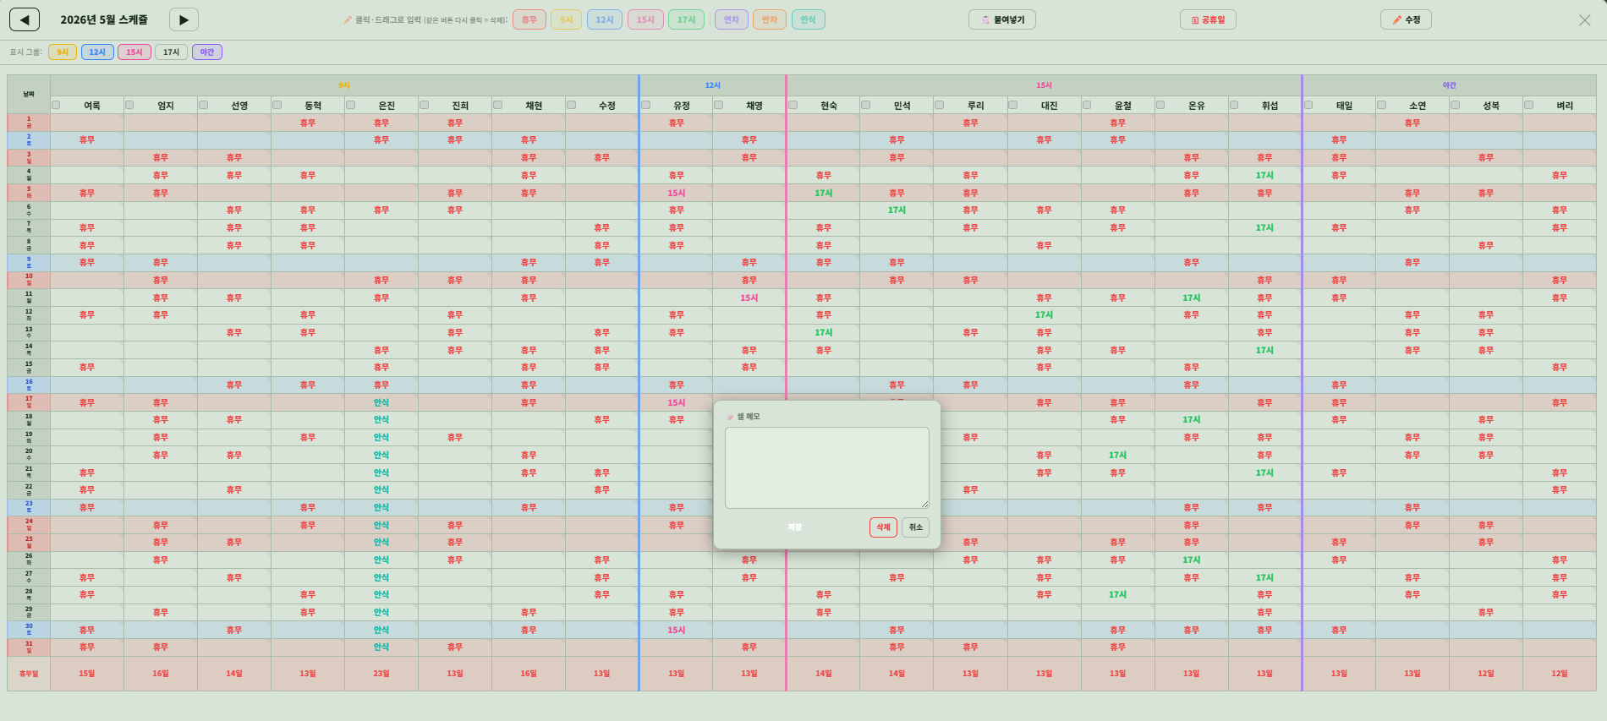
08. 기능 상세: 지능형 시간 관리
업무와 교육의 지능적 통합 관리
교육 이력 실시간 연동 스케줄 시스템을 통한 효율적인 업무 분배. 관리자는 지난 업무 환경을 확인하여 최적의 운영이 가능합니다.
실무 수행 내역 셀 기록 시간대별 처리 업무와 이수 교육 이력을 달력 셀에 메모로 직접 첨부하여 개인 생산성을 데이터화합니다.

Slide 10

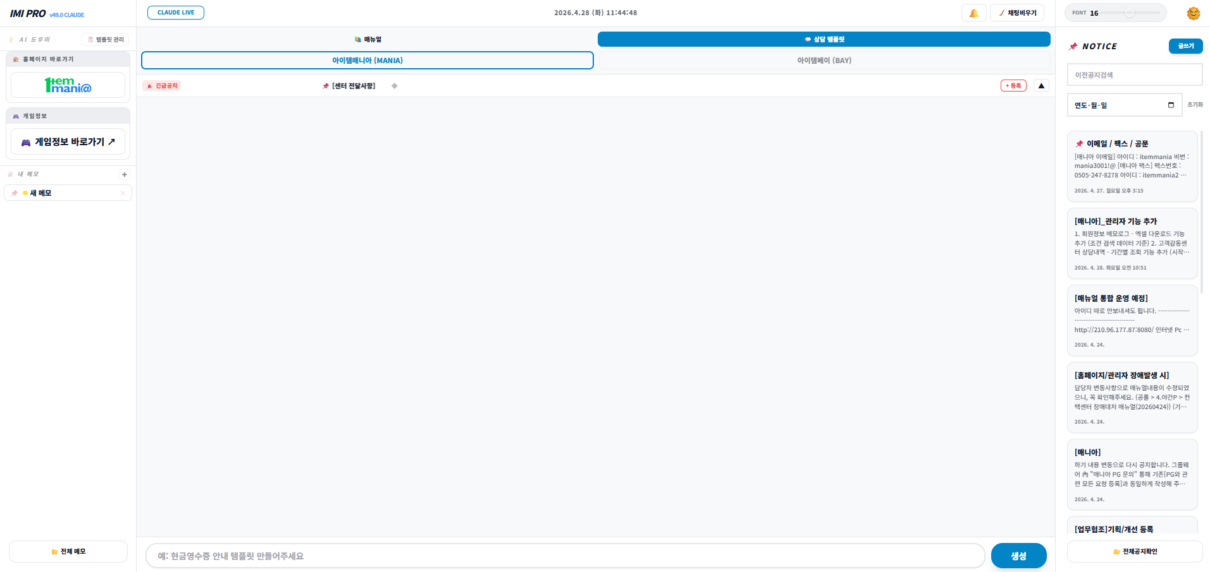
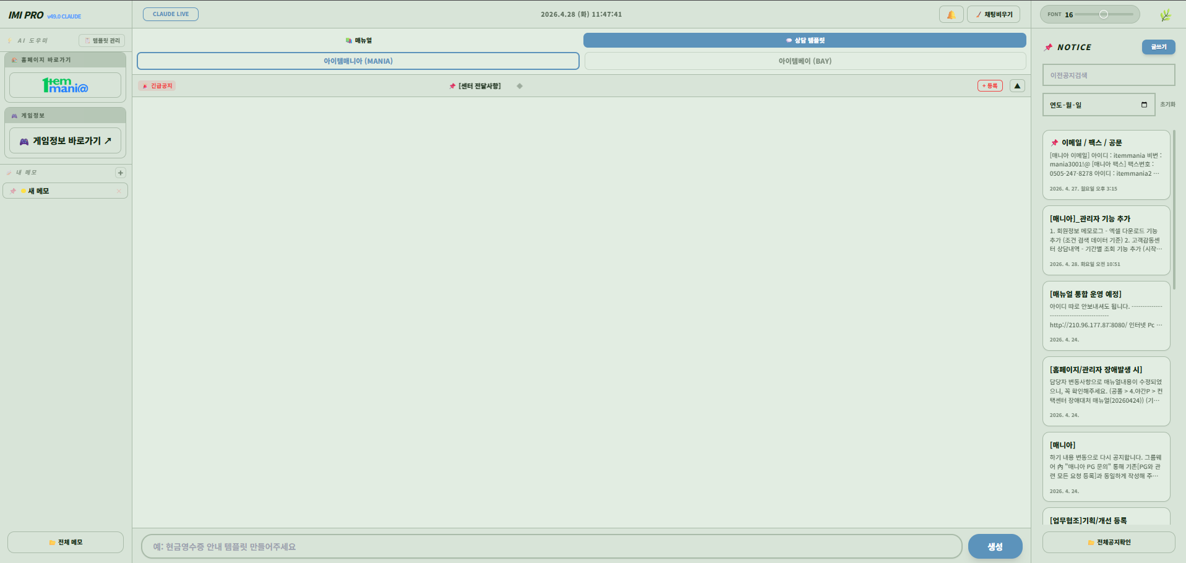
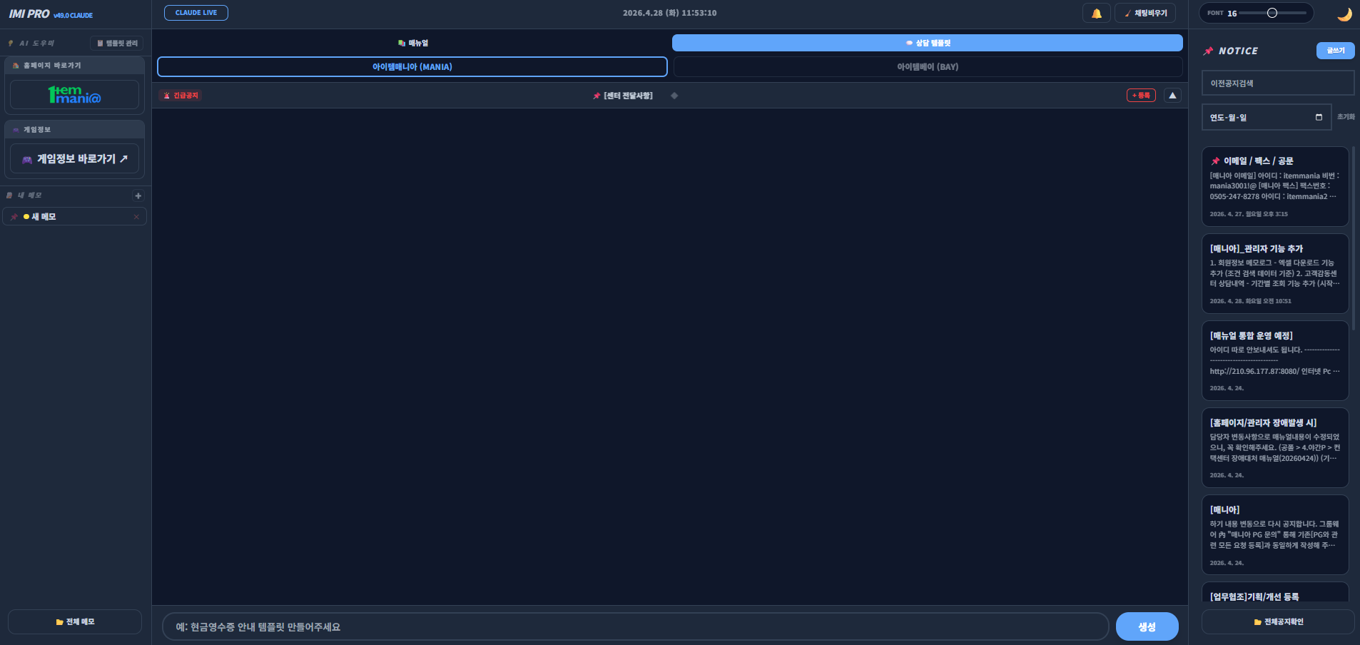

09. 기능 상세: 실무자 맞춤형 멀티 테마
주변 조도와 개인 컨디션에 맞춰 선택하는 3가지 시각 보호 UI
[ Green Theme 이미지 ]
WHITE MODE
GREEN MODE
DARK MODE
밝은 환경에 최적화된 명료함
안구 피로도를 획기적으로 저감
야간 및 집중력 향상을 위한 UI

Slide 11

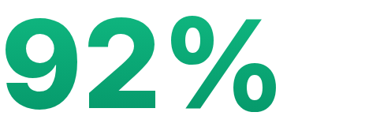



10. 기술 스택 및 압도적 비용 효율성
개발 운영비 절감율
Serverless Architecture
기존 On-Premise 구축 방식의 무거운 초기 도입 비용과 유지 비용을 혁신적으로 탈피했습니다.
유지비 최소화, 관리 효율 10배 상승
Firebase × Claude API
하드웨어 유지비 없이, 완벽한 실시간 보안 관리 및 최고 수준의 AI 언어 모델을 결합하여 무한한 확장성을 제공합니다.
상담 품질 일관성
오안내 사고율
98%
99%

Slide 12

미래를 향한 확장,
향후 로드맵
실무의 한계를 넘는 혁신, IMI PRO의 진화는 계속됩니다.
STEP 01
STEP 03
멀티모달 이미지 분석
기본 문의 자동 상담 (AI)
스크린샷 자동 원인 판독 및 즉각적인 해결 가이드 제시
일반 문의에 대해 전화연결없이 선제적 해결 방안 제시 및 휴먼 리소스 최적화
STEP 02
AI 실시간 콜 평가
평가표 기반 자동 코칭 시스템 도입 및 전체 상담 데이터화
AI CONTEST 2026

